Slide 1



耳机市场分析报告
SOUNDEC

Slide 2
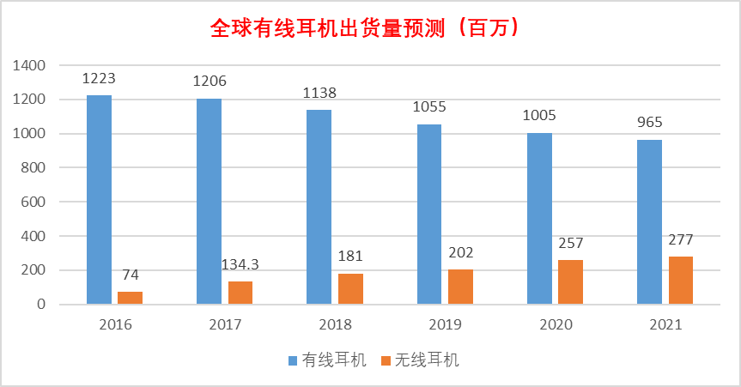
全球耳机市场预测
•有线耳机市场持续萎缩，年复合增长率-5.3%；零售市场受无线冲击，标配市场受智能机影响
•无线耳机市场成长潜力大，预测2018-2021年复合增长率为15%（TWS耳机CAGR为45%）
•2019-2020年无线耳机实际出货量已经超越预测。无线耳机持续爆发增长
本数据来自微信公众号“外滩观察”

Slide 3
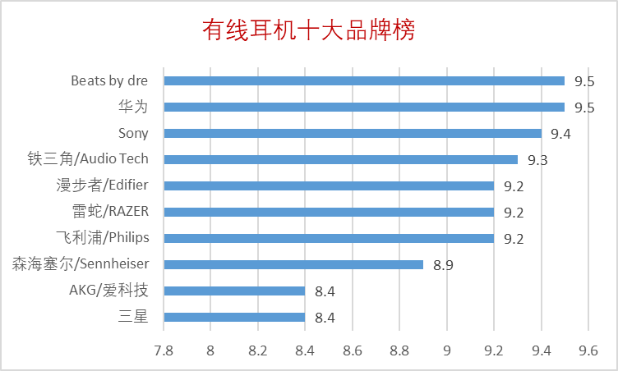
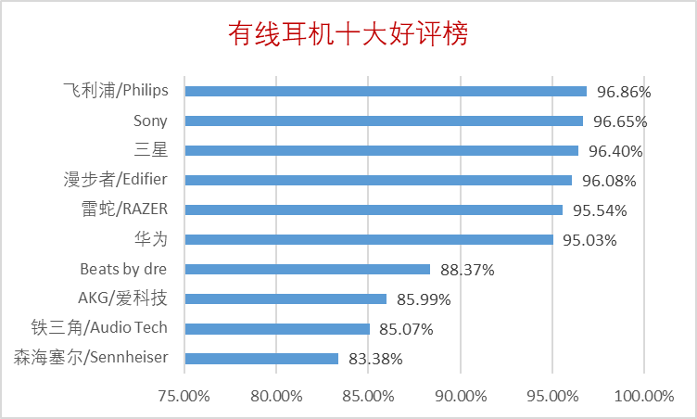
有线耳机十大品牌和好评榜
本数据来自WWW.PHB123.com

Slide 4
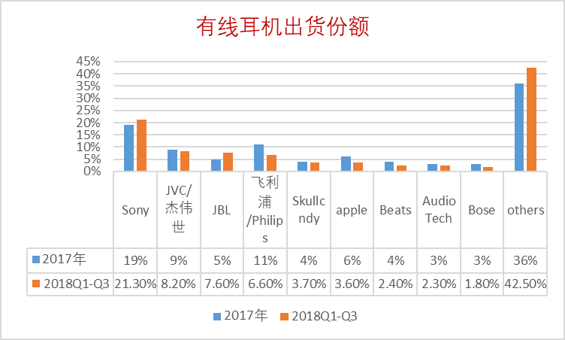
2017年 2018年Q1-Q3有线耳机出货份额
Sony维持第一，JBL和JVC运动新品受消费者欢迎，使其成为该细分的新领航者。Philips和Apple份额下降明显。其他品牌有线耳机受TWS影响有所下降
本数据来自微信公众号“外滩观察”

Slide 5
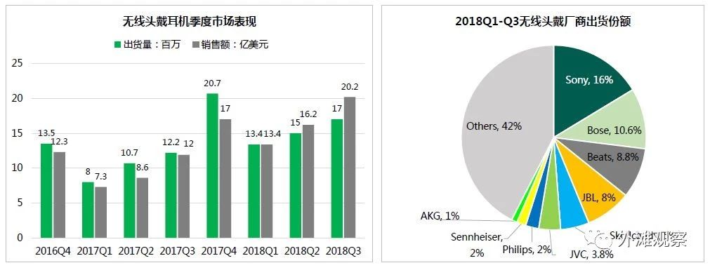
无线–头戴耳机
无线头戴耳机市场保持稳定增长趋势：
•2018年前三个季度合计出货4554万，同比增长47%（2017年前三季度3106万支）；销售额为50亿美元，同比增长81%（2017年前三季度27.7亿美元）
•从厂商来看，Sony份额保持第一；Bose和Beats排名互换：由于W1供应不足，Beats采用W1的头戴耳机曾经停产一段时间
本数据来自微信公众号“外滩观察”

Slide 6
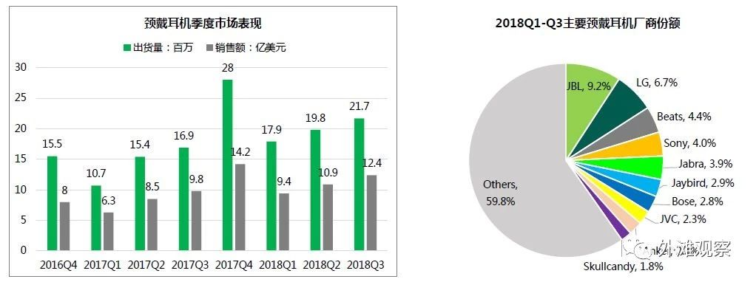
无线–颈戴耳机
颈戴耳机受惠于用户对运动健康和便携性能的追求，普及度提高，预测2019年将保持缓慢增长趋势。
•厂商维度：LG逐渐关闭早期颈戴产品项目，加上JBL运动新品受消费者欢迎，使得JBL成为该细分的新领航者
•2018年前三季度，TOP10厂商份额占比仅40%，非TOP厂商份额接近60%：分析认为该细分市场技术壁垒相对较低，厂商易进入，预测未来几年该市场将维持群雄割据的局面
本数据来自微信公众号“外滩观察”

Slide 7
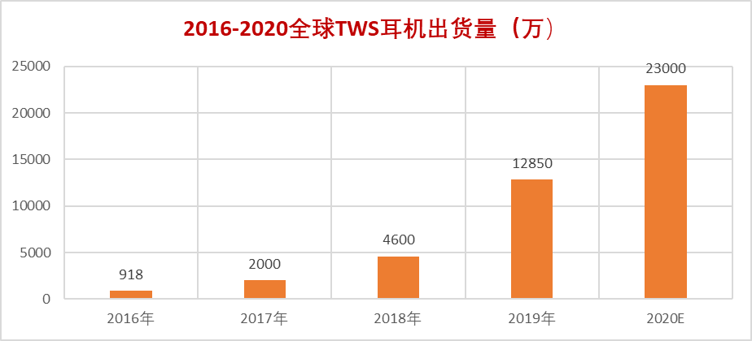
全球TWS耳机出货量
市调机构Counterpoint Research统计数据，2016年全球TWS耳机出货量仅为918万副，2018年达到4600万副，年均复合增长率为124%。
2019年全球TWS耳机出货量为1.285亿副，加上AirPods早期用户在2、3年后，现在已经面临AirPods电池续航力明显衰减、功能推陈出新的诱因，可望掀起一波换机潮，在换机与新购机的双重拉力下，预估2020年TWS耳机出货量将跃升至2.3亿副，年增率高达90%。
本数据来自微信公众号“AIOT 大数据”

Slide 8
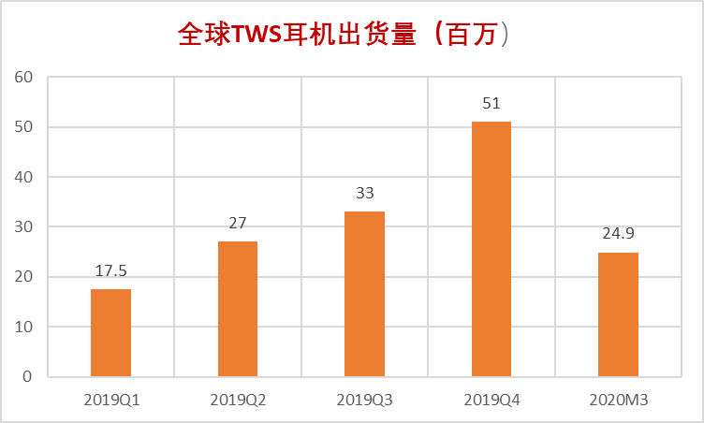
全球TWS耳机出货量
2020年第一季度全球TWS耳机出货量同比增幅超过100%，其中， 2020年3月份全球TWS耳机出货量前20大品牌的合计数已达2449万副，已超过2019年第一季全球TWS耳机整体出货量(1750万副)
展望2020年，TWS耳机市场仍将处于高速发展的阶段，若参考2019年全球智能手机出货量来看，目前TWS耳机的渗透率只有约17%，显示该产业未来市场的成长空间仍十分宽广。
本数据来自微信公众号“满天芯”

Slide 9
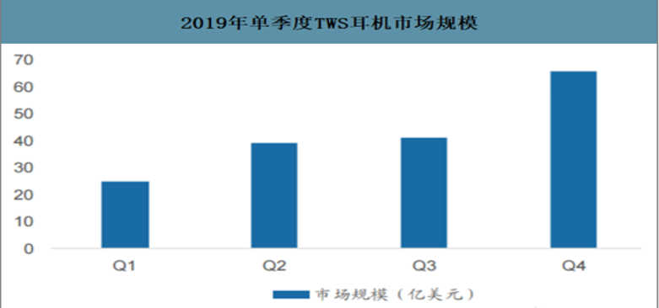
2019年单季度TWS耳机市场规模
本数据来自微信公众号“AIOT 大数据”

Slide 10
TWS品牌竞争格局
就品牌竞争格局来看，苹果树立了TWS耳机价位段及性能的标杆，安卓系品牌也在快速扩张中。2019年全年TWS耳机出货量前三名分别是苹果，小米和三星，占比分别为47.1%，6.1%和5.8%。
在手机品牌厂争相推出自有TWS耳机外，第三方品牌的市场地位也渐渐提升中。根据旭日大数据的统计，2020年3月全球TWS耳机品牌出货量前10名中，第三方品牌厂占有5席
2020年3月TWS全球品牌出貨量排名
排名 | 廠牌 | 出貨量(百萬副)
1 | 蘋果 | 7.5
2 | 小米 | 3.1
3 | 三星 | 2.5
4 | QCY | 1.8
5 | 哈曼 | 1.2
6 | 漫步者 | 1
7 | 萬魔 | 0.8
8 | 澤寶 | 0.75
9 | 華為 | 0.7
10 | 安克 | 0.65
本数据来自微信公众号“满天芯”

Slide 11
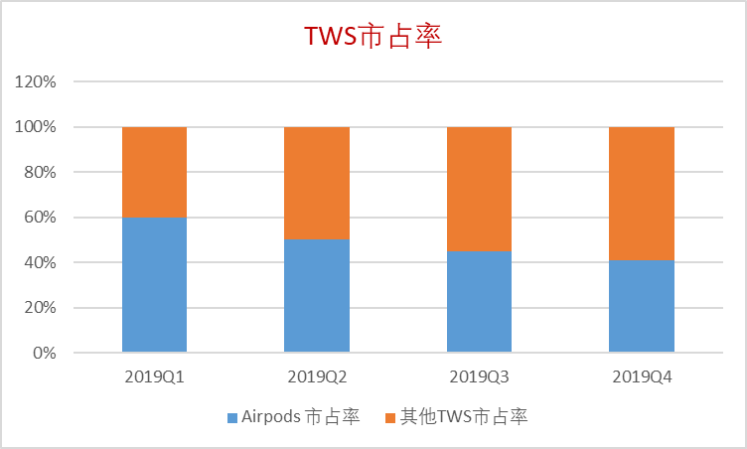
Airpods 市占率分析
受到Android阵营和其它第三方贴牌厂陆续推出TWS耳机的影响，苹果的市占率开始从高点下滑，市占率从2019年第一季的60%下降至2019年第四季的41%。AirPodsPro的推出后大受欢迎，供不应求，推动销量稳步增长。而安卓阵营的性价比优势凸显，但格局较为分散。
本数据来自微信公众号“满天芯”

Slide 12
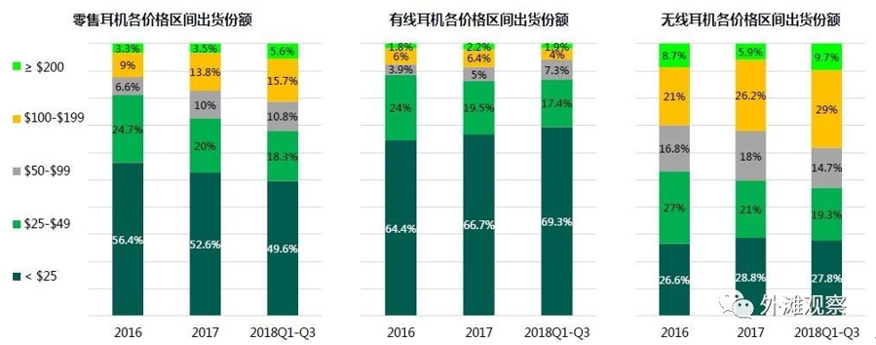
从价格分布分析耳机
•价格趋势分析零售耳机整体趋势：中、高端价位（≥$50）的产品出货份额持续扩大，低端份额逐年下降
•有线耳机整体来看比较稳定，各价格区间份额变化较小，预测2019年低端（<$25）份额仍将呈现增长趋势
•无线耳机中端产品（$25-$99）份额持续下降，100美元以上的高端产品份额增幅明显，主要受TWS耳机市场扩容影响；预测未来2-3年内，＞$100产品出货份额会持续增加
本数据来自微信公众号“外滩观察”

Slide 13
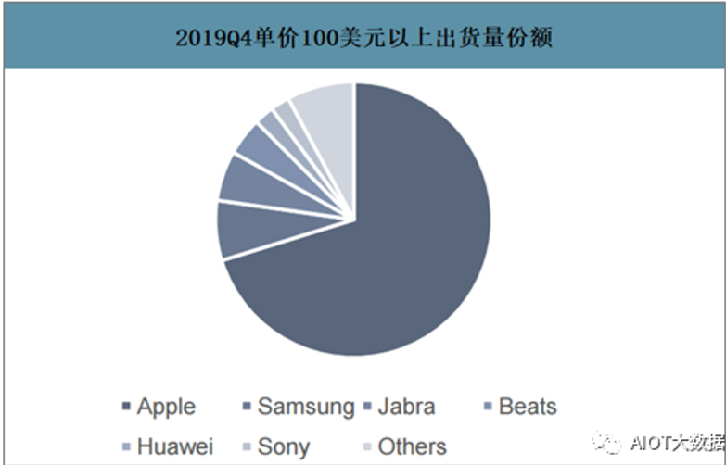
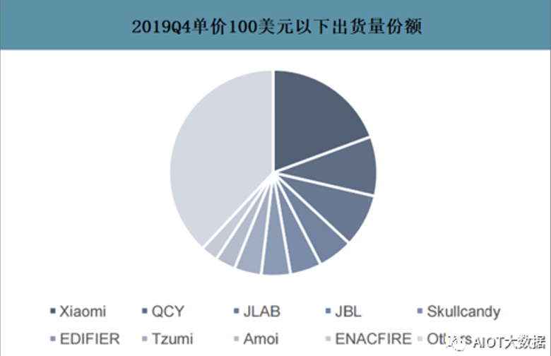
从价格分布分析TWS耳机
分价位段来看，单价100美元以上的高端市场主要由苹果和三星领导，二者的市占率分别为70%和7%，华为的Freebuds系列也定位在这一价位；而单价100美元以下的市场龙头则是小米，市占率为19%，随后是一些传统音频品牌QCY、漫步者、JBL等。
本数据来自微信公众号“AIOT 大数据”

Slide 14
从手机市场分析TWS耳机规模
根据 IDC 数据，2018 年全球智能手机共销售 14 亿部，其中安卓手机销量约为 12 亿部。我们认为，这波 5G 换机潮将会使手机重新恢复增长势头，预计 2022 年全球智能机将达到 16 亿大 关，安卓手机出货量将达到 13.8 亿部。反映安卓市场潜在的TWS耳机商机是苹果智能手机的6倍以上
安卓TWS耳机市场规模测算----中性
不同价位手机 | 手机销量比例 | 渗透率 | TWS销量(万副) | 销售额(亿元) | 总规模(亿元)
0-1000元 | 37.15% | 3.00% | 1538.15 | 15.38 | 802.73
1000-2500元 | 43.52% | 12.00% | 7207.31 | 252.26
2500-35000元 | 8.92% | 20.00% | 2461.03 | 147.66
3500-4500 | 5.50% | 25.00% | 1896.3 | 151.7
4500元以上 | 4.91% | 30.00% | 2357.3 | 235.73
2022年苹果+安卓TWS耳机市场规模测算
本数据来自微信公众号“满天芯”

Slide 15
那么为何无线蓝牙耳机可以迅速引爆市场呢?
与传统耳机相比，TWS无线耳机具有以下几个优点：
l 采用无线结构设计，摒弃有线烦恼，运动携带更方便。
l 实现无线立体声，提升音质效果，连接稳定。
l 续航能力得到提升。
l 耳机内采用多重传感器，人工智能助手和智能家居的便捷入口。
l 使用方式多样，既可独自使用，又可分享

Slide 16
蓝牙5.0和智能手机无孔化助推TWS耳机发展
性能 | 具体分祈
传输能力 | 蓝牙5.0在低功耗模式下具备更快更远的传输能力，传输速率是蓝牙 4.2的两倍，有效传输距离是蓝牙4.2的四倍，数据包容虽是蓝牙4.2的八倍。
室内导航 | 支持室内定位导航功能，结合WiFi可以实现精度小于1米的室内定位。
智能家居 | 针对loT物联网进行底层优化，力求以更低的功耗和更高的性能为智能家居服务。
蓝牙5.0的高传输带宽也让TWS真无线蓝牙耳机的双边通话成为了可能

Slide 17
TWS 耳机的三大驱动力
供给端
技术龙头加入龙头品牌布局
需求端
初代产品换机需求将至
技术端
LE Audio支持双耳传输
TWS 耳机的三大驱动力
本数据来自微信公众号“AIOT 大数据”

Slide 18
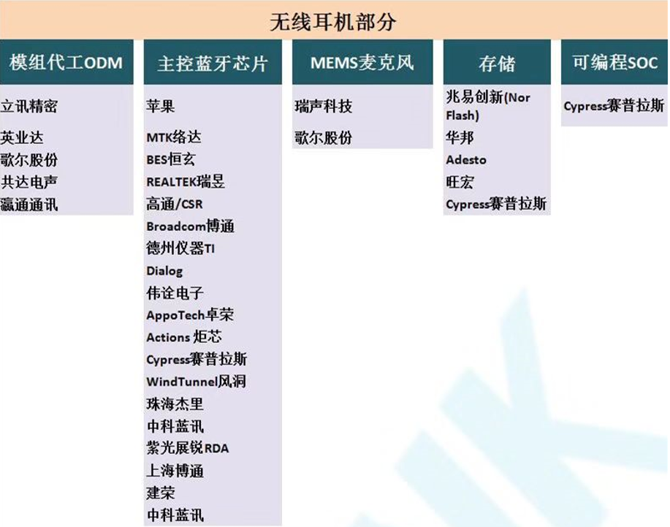
TWS耳机供应链
本数据来自微信公众号“满天芯”

Slide 19
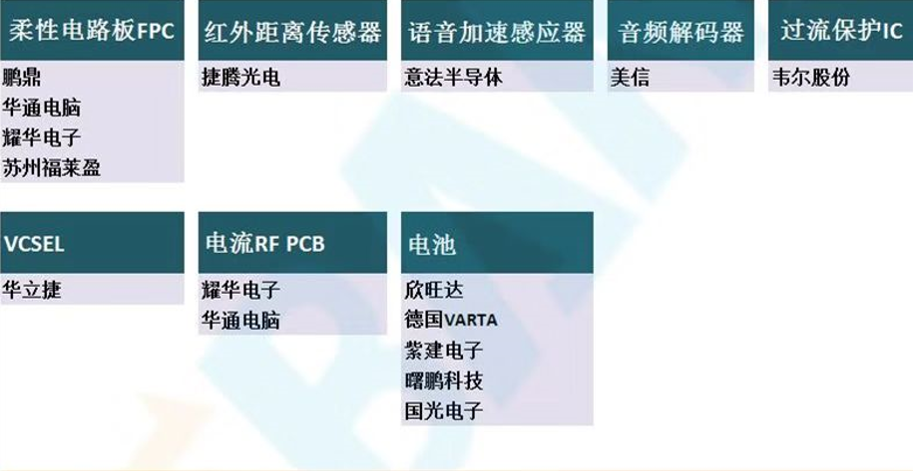
本数据来自微信公众号“满天芯”

Slide 20
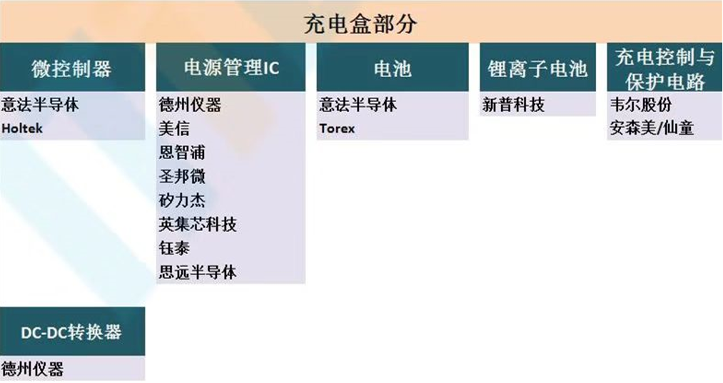
本数据来自微信公众号“满天芯”

Slide 21
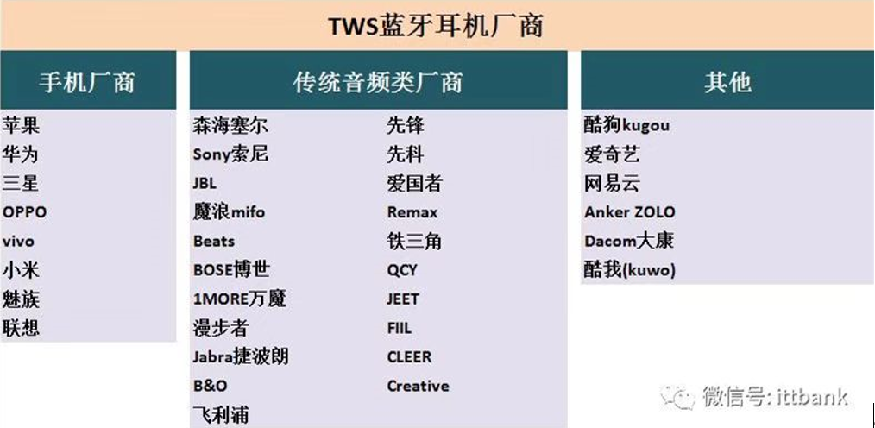
本数据来自微信公众号“满天芯”

Slide 22
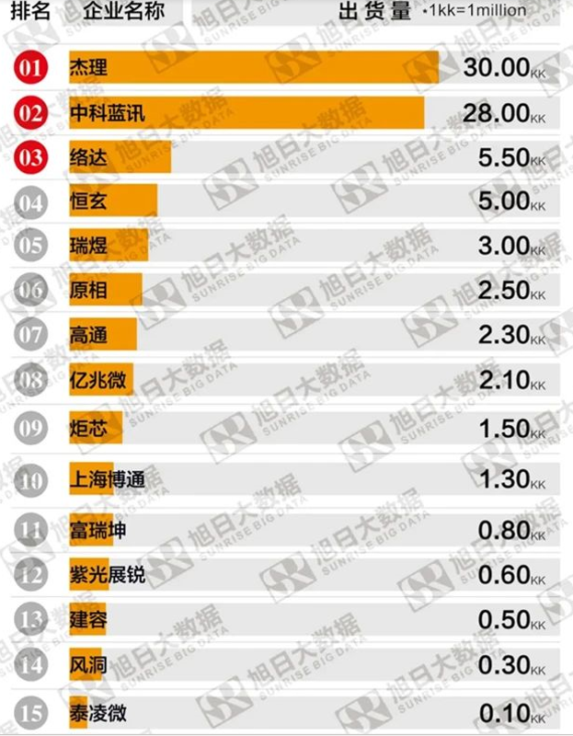
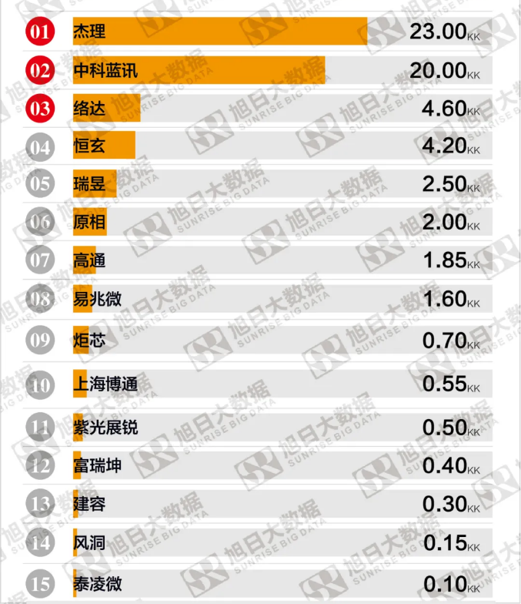
3月TWS蓝牙芯片出货量TOP15
4月TWS蓝牙芯片出货量TOP15
本数据来自微信公众号“满天旭日大数据”

Slide 23
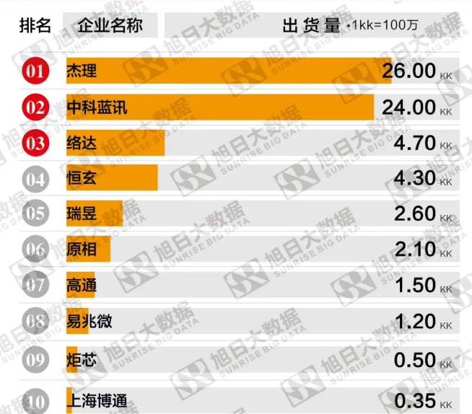
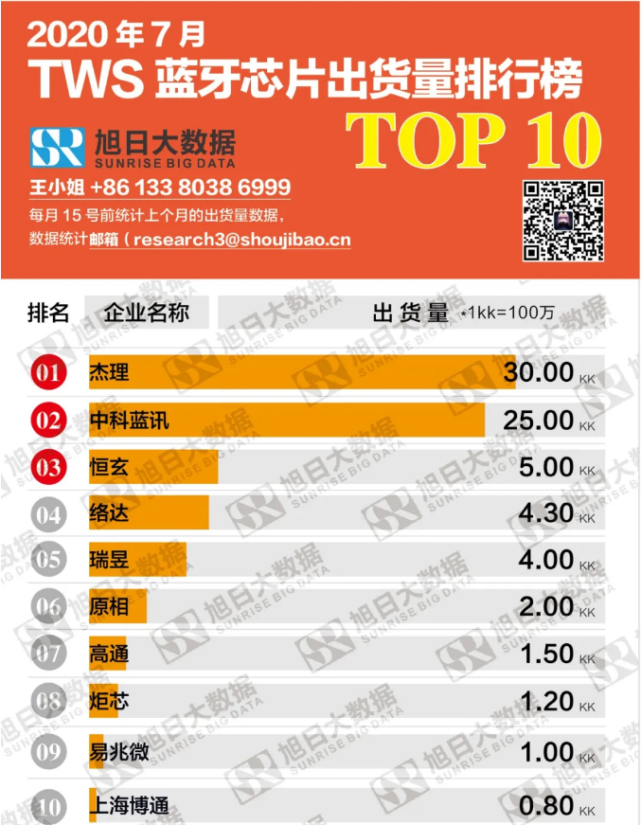
6月TWS蓝牙芯片出货量TOP10
7月TWS蓝牙芯片出货量TOP10
本数据来自微信公众号“满天旭日大数据”

Slide 24
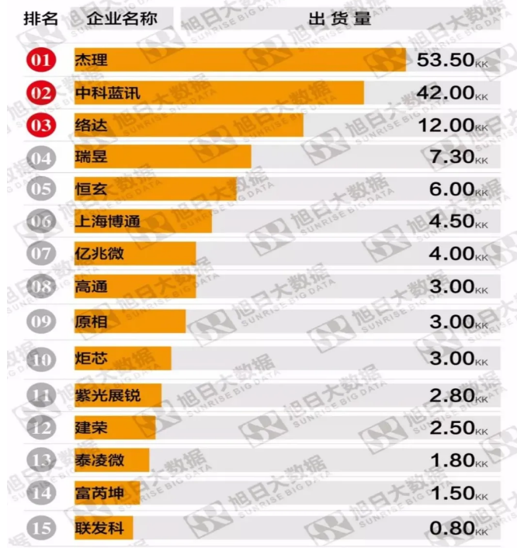
10月TWS蓝牙芯片出货量TOP10
本数据来自微信公众号“满天旭日大数据”

Slide 25
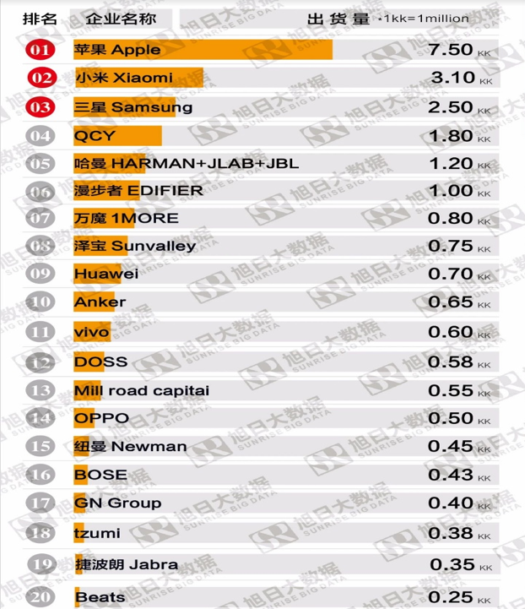
3月TWS全球品牌出货量排行榜
3月全球TWS耳机品牌出货量前20名总计达24.49KK支，已经远远超过2019年第一季度全球TWS耳机市场的总量。
对比1月全球TWS品牌出货量的排名情况，除了苹果和三星稳居出货量前三强外，包括小米和华为在内的TWS品牌，市场出货量与1月相比，波动较大，说明全球TWS耳机市场格局还尚未完全稳定。
值得注意的是，vivo和OPPO的TWS耳机依靠品牌和渠道的力量，迅速上量。而联想、魅族等知名品牌的TWS耳机出货量还很小，暂时还无缘TOP20榜单。
本数据来自微信公众号“满天旭日大数据”

Slide 26
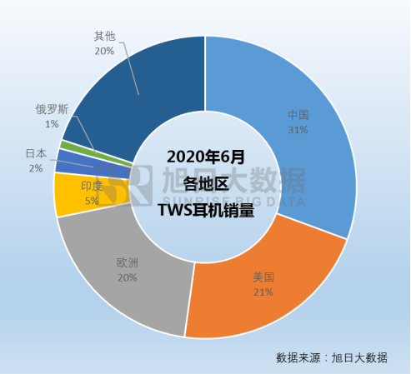
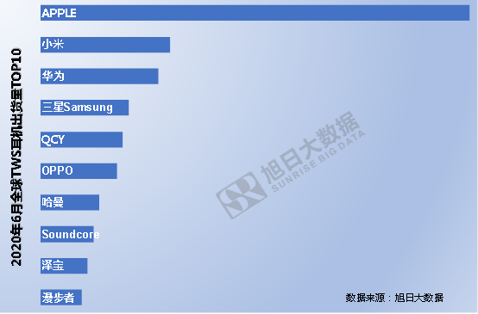
2020年6月全球TWS耳机出货量分析
6月，全球TWS耳机出货量达3772万部，同比增长61%。
分地区看，中国出货量约1155万部，占比31%；美国出货量约81万部，占比22%；欧洲出货量约739万部，占比20%；印度出货量约180万部，占比5%；日本出货量约98万部，占比3%；俄罗斯出货量约35万部，占比1%。中国是疫情过后经济恢复比较快的国家，居民的消费热情也逐渐恢复了，所以7月中国的TWS耳机出货量远高于其他地区。
从品牌上看，6月出货量前五是苹果、小米、三星、华为和OPPO，占据了总量的38%；品牌出货量前十占据总量的51%。

Slide 27
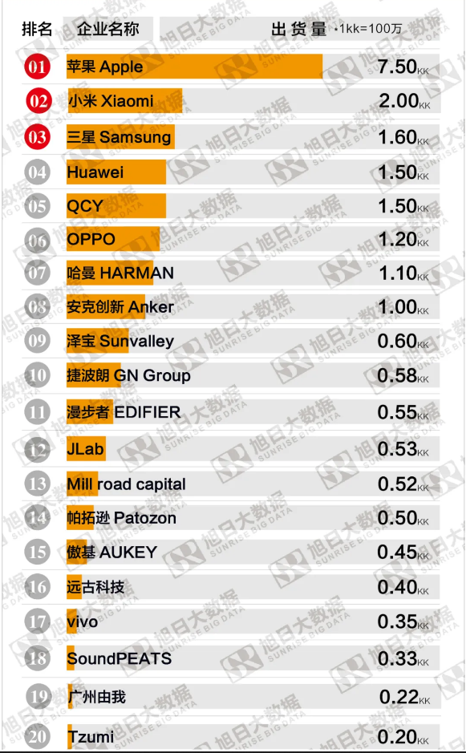
7月TWS全球品牌出货量排行榜
旭日大数据公布了2020年7月全球TWS品牌销量排行榜，与上期数据相比，全球品牌七排名TOP20汰换率为15%，其中DOSS，万魔、BOSE跌出前20，广州由我，Tzumi登榜，与前月一样，品牌汰换主要集中于榜单中部以后，总体品牌榜差异不大，前TOP20总体出货量相较于上月下滑0.32KK。
排行的榜头部变化较大，主要是高端品牌占比出现下滑，跌幅明显，除苹果上涨较大，小米、三星、oppo、华为等皆出现下滑，oppo跌出前五，被QCY超过，前十格局基本没变。出货量变化最大的要属BOSE，由16名跌出榜外。

Slide 28
本数据来自微信公众号“满天芯”

Slide 30
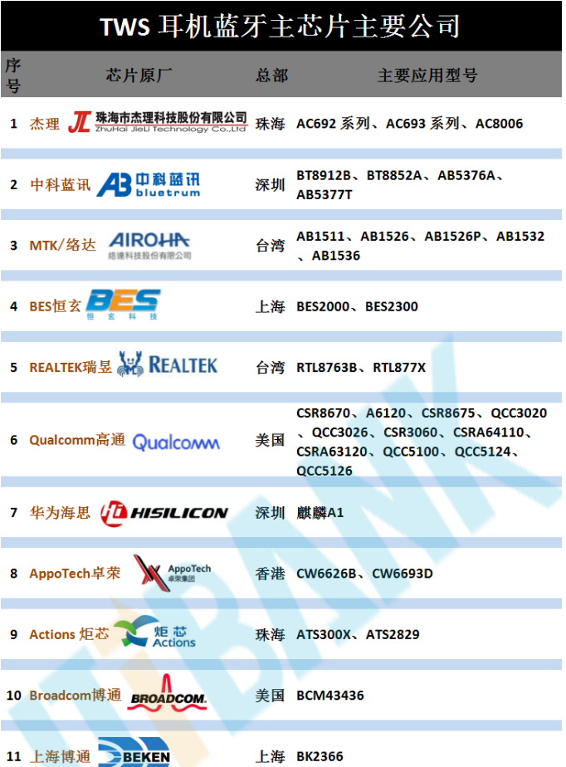
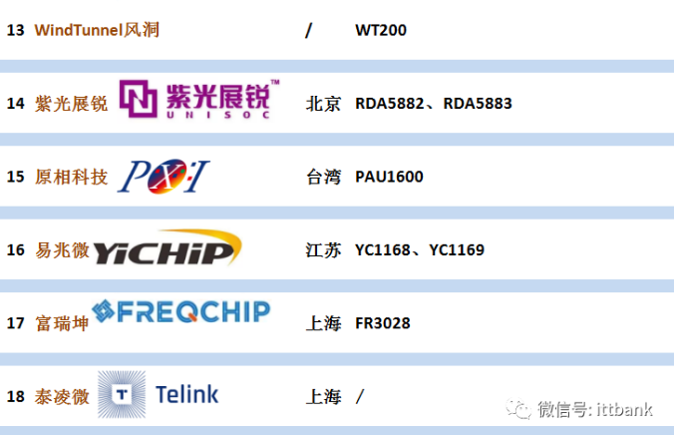
TWS 耳机十九大蓝牙主芯片公司
(1) 中高端市场：苹果、高通、华为海思等；
(2) 中端市场：络达、恒玄、瑞昱、原相、紫光展锐等；(3) 主打性价比市场：杰理、中科蓝讯、炬芯等。
本数据来自微信公众号“手机技术咨询”

Slide 31
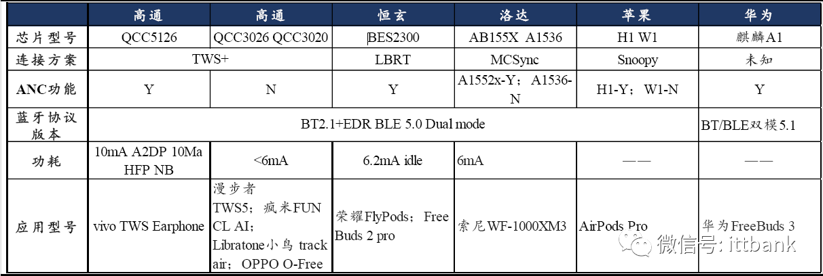
蓝牙主芯片是核心，存储芯片容量升级
华为自研麒麟A1芯片，实现双通道同步传输技术
高通：推出TWS+技术，布局Qualcomm-to-Qualcomm生态
络达科技：推出MCSync方案，多款芯片已经量产。
TWS耳机的NOR Flash分为内置和外置两大类。恒玄科技、络达科技、瑞昱以及珠海杰里等白牌方案商更多采用内置方案，而内置方案又分为SOC集成方案以及合封方案。SOC集成方案更好的适用于小容量场景，具有低功耗、小尺寸的特点；合封方案具有研发周期短的特点。而高通、华为、苹果由于采用的NOR Flash容量较大，均采用了外置flash方案。
本数据来自微信公众号“手机技术咨询”

Slide 32
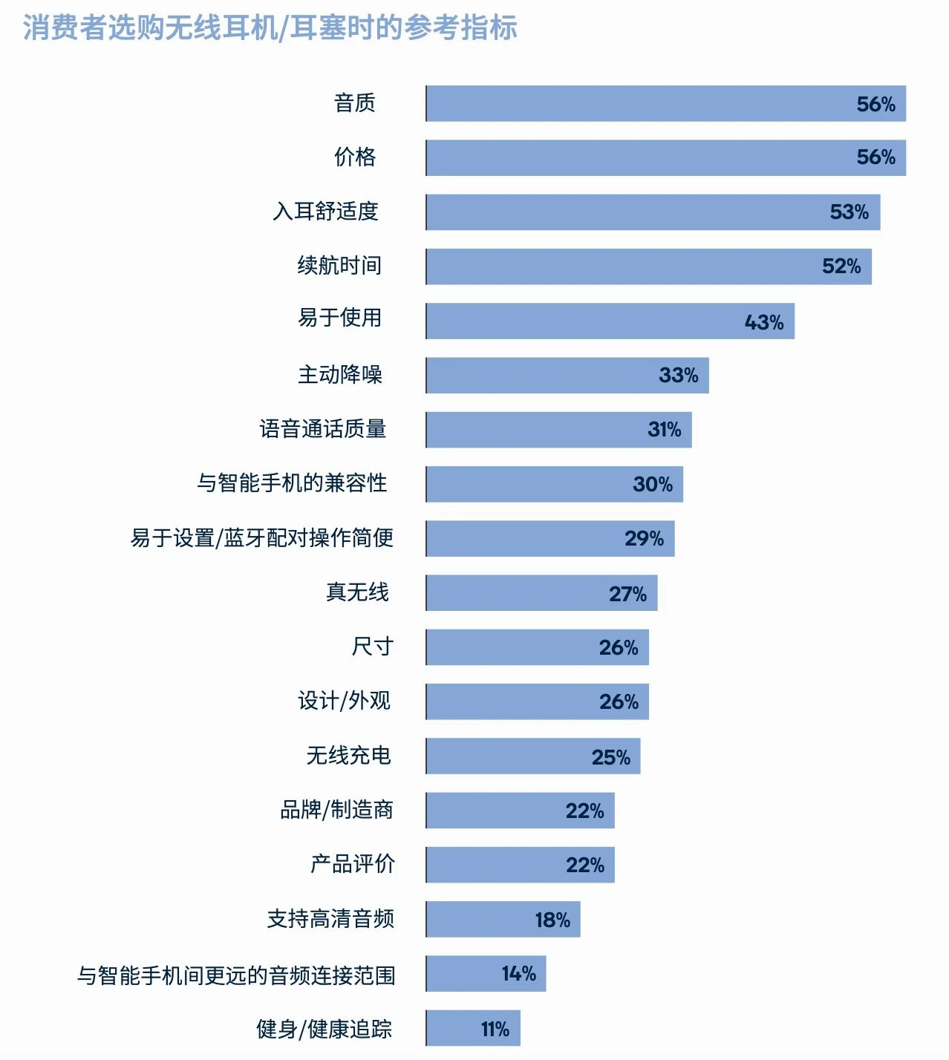
需求趋势
调研显示，多年来，消费者最关注的仍是音频产品的音质，有些时候甚至超越价格因素。这也说明，不管音频产品的形态如何变化，从头戴式耳机到颈挂式耳机再到 TWS 耳机，音质一直是最基本的一个需求。
用户体验和舒适度已经上升成为消费者购买音频设备时，与音质和续航时间同等重要的考虑因素。
其中的合理性在于，只是提升了续航时间，而佩戴舒适度没有提升的情况下，用户是不愿意全天候一直佩戴的。
本数据来自微信公众号“深圳湾”

Slide 33
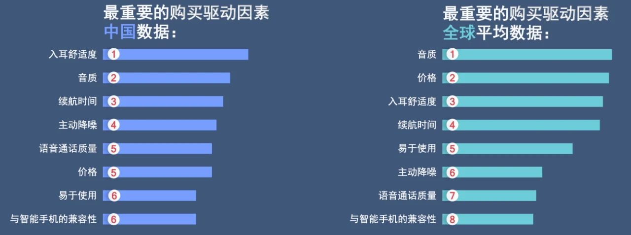
价格因素的影响在疫情期间有所上升
此外，价格因素的影响，与 2019 年的报告相比，增加了 10%。这一变化可能受到了新冠疫情对于全球经济的影响。
不同国家的消费者对产品的要求是不一样的，将中国消费者的调研数据与全球用户对比，我们还能发现，中国消费者更注重产品特性，比如入耳舒适度、音质、续航时间；而全球用户则更重视音质、价格，然后才是其他。
本数据来自微信公众号“深圳湾”

Slide 34
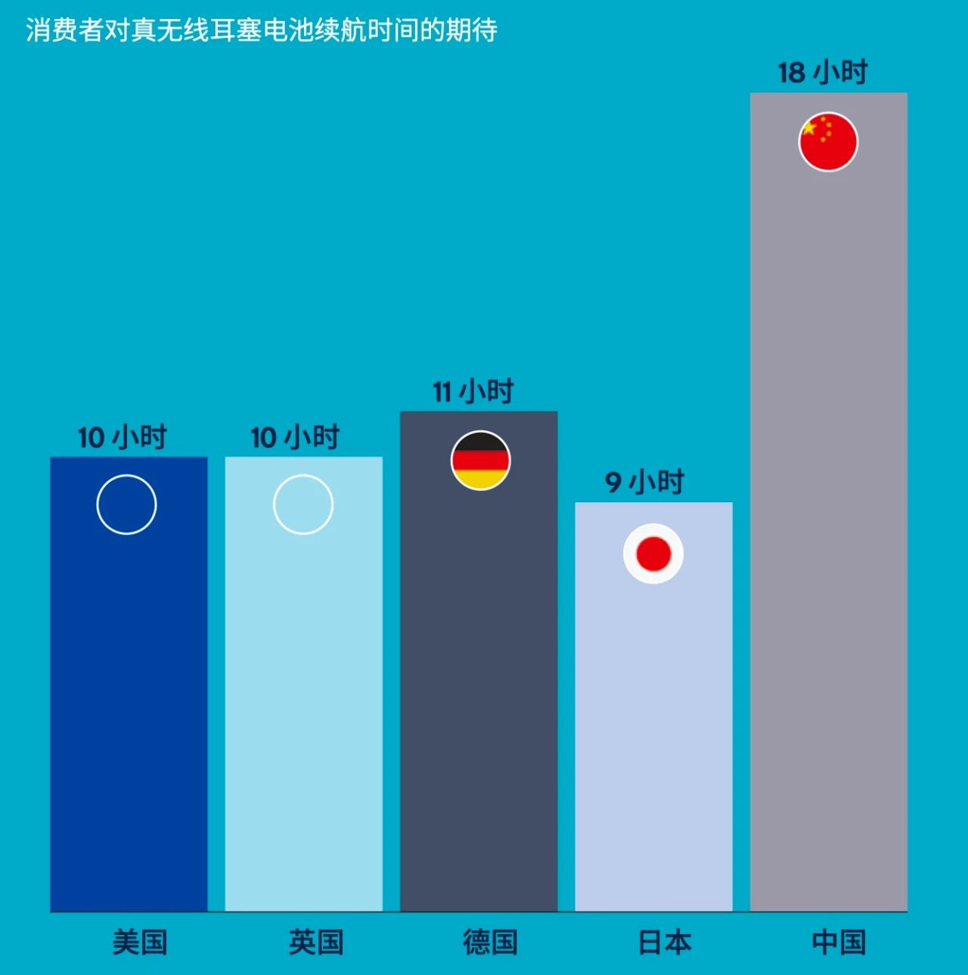
消费者预期一次充电能够提供 9 小时以上的播放时间
此外，83% 的消费者希望获得更长的续航时间，这一比例在 2019 年为 78%。
消费者期待 TWS 一次充电能够提供 9 小时以上的播放时间，而中国的受访者则期待 TWS 的续航时间能达到 18 小时。

Slide 35
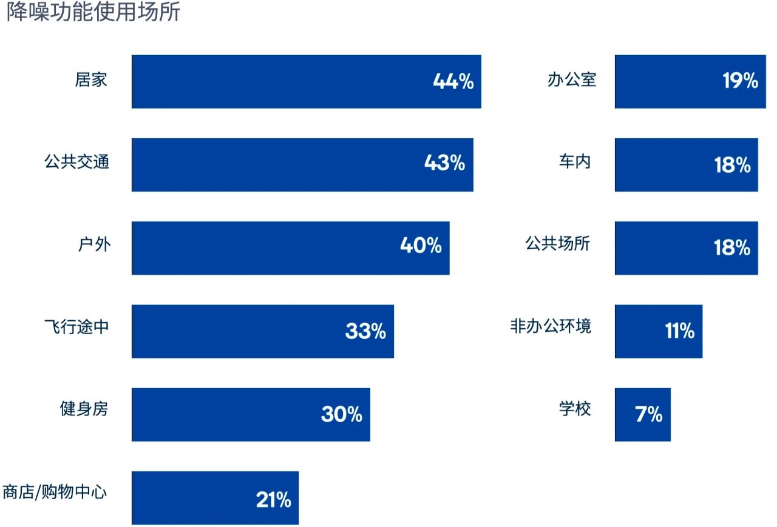
主动降噪的重要性日益突出，改善的音质是消费者寻求主动降噪功能的首要原因
调研数据显示，未来几年，主动降噪功能会变得越来越重要。 71% 的受访者表达了对主动降噪这一功能感兴趣，这也彰显了该功能在市场中的高需求。 降噪是今年调研中第 6 大影响耳机产品购买决策的因素，而其在 2019 年调研排名第 9 位。 降噪功能位列未来无线耳机中第 4 大最需要的功能，而在当前最常用功能中排名第 6 位。 消费者表示，改善的音质是他们寻求主动降噪功能的首要原因。
本数据来自微信公众号“深圳湾”

Slide 36
六问TWS，耳机“柯卡之死”
一问：手机大厂入局TWS，格局动荡几何？谁能拔得TWS红利头筹，谁又是长跑选手？三年后的市场格局将会有怎样的变化？
答：现今TWS品牌市场以传统耳机品牌、手机品牌和包括网易、酷狗在内的电商品牌形成三大阵营。导致TWS耳机ODM/OEM厂家也划分为：传统的中小型耳机ODM公司、立讯、歌尔等ODM大鳄和手机ODM厂家三大阵营。
业界共识为， 传统耳机厂商和手机厂商的关系并不是一个对立关系，虽然会有市场竞争的交集，但更多是共存关系。不过，共存关系最多维持3年，随后，传统耳机厂家将会面临生死冲击，最终在TWS行业能存活的传统耳机品牌不会超过5家。
因为，尽管传统耳机厂家在TWS上见长于听觉感受和声学技术，让消费者感受到音乐音质的原汁原味的享受。
但是，以苹果AirPods为代表的手机厂家首先追求的是TWS耳机产品可用性和易用性。从技术进步和设计改进双重角度来看，TWS产品的标准变得可用就好，而不是传统的声学思维模式。这样产品能够满足80%用户需求，可以断言80%的TWS用户就会被狼性极强、经过血海竞争的手机厂家抢夺。
其次，手机厂家介入TWS市场，将让产品的迭代节奏变得更快，TWS新品市场生命周期将从传统两年缩短至8个月，直接挑战传统耳机厂家的产品设计、生产、销售周期。
再次，技术不断的迭代速度和新部件的出现也会加快，要求TWS团队的研发能力变得更强，人员变得更多，研发投入将要比拼资本力量。
最后，手机带来的极致感会对传统耳机公司带来极大的挑战，包括对成本管控的极致感，用户体验的极致感，包括耳机和手机之间的交互、持续连接的优化、基于两者之间的新应用开发等等。以及对线上线下渠道市场管控的极致感，对供应链管理的极致感，都会让传统耳机厂家公司陷入如临深渊的市场危机。
可以预见，对于Skullcandy和Jaybird等专注在户外运动人群的TWS厂商，将率先被淘汰。根本原因在于上述厂商的产品技术特点和渠道品牌优势，基本也是手机厂商能力的覆盖范围。
参考案例是，美能达和卡西欧等卡片机品牌在摄像领域，完全被手机厂商无情碾压，单反相机和摄像机市场快速萎缩。
值得庆贺的是，手机厂商介入TWS，可以把TWS整个市场蛋糕做大，传统耳机厂商短期内是市场份额下降了，自身市场销量还在不断增长。可悲的是，如此幸福日子的时间可能只有3年。
本数据来自微信公众号“深圳湾”

Slide 37
二问：为什么要用TWS耳机？市场规模未来规模到底有多大？跟手机的比例是1:0.5，还是1:1，甚至1:1.5？
答：包括第一手机界研究院在内的大多数研究机构和业内资深人士均认为，手机与耳机销量规模应该是等同的。即智能手机现在一年是14亿只左右，TWS耳机全球销量规模在5年后，也将达到14亿副。只是未来TWS耳机主搭配应该手机或者智能手表。
消费者选择TWS耳机的根本原因，无线、便利和价格是三大主要素，而无线和便利彻底弥补了消费者碎片化时间中的视听需求，并给予了一个放松的通话环境。
当然目前热门的主动通话降噪（ANC）是能拉开品牌层次以及后端供应链的关键技术。因为ANC解决了耳机最基本的诉求，即通话双方听的清楚。
最近有业界寄望手机厂家会将TWS耳机作为标配，迅速扩大市场容量。但是，手机厂家会思考，标配是成本，非标配则变成利润中心。今天手机厂商的市场空间已经饱和， 已经没有营收和利润上升空间后，配件类产品的定位已经提升到产品线层面去思考。尤其是苹果的示范效应，将进一步推动单独购买的消费习惯。
特别需要注意的是，手机厂商在研发资源、渠道、品牌建设投入的力度和资源，远不是非手机行业的其他厂商能比拟的。
三问：TWS耳机市场什么时候才是真正的拐点？低价策略有效么？
答：对于大部分TWS耳机厂家而言，追求极度的成本控制是没有出路。而且对下游供应链的强大的议价能力不是每家厂商可以达成的。
当TWS市场已经有1至3家品牌厂家，将成本定在69元-99元区间内时，可能就很难容纳更多的厂商。
业内认为，带ANC功能的TWS耳机价格降低到99元以内只是时间问题。目前主要受限于ANC的TWS耳机产品效率和良品率无法短期爬升，以及前期固定资产设备投入的摊提，以及研发成本的规模化市场摊提。
业界还认为，到2021年底 ，ANC技术才会完全普及，覆盖中高端TWS产品线。当下，ANC研发资源极其稀缺，供应链生产的良率爬坡，以及经验累积等问题，无法在12个月内彻底解决。
综上所述，TWS耳机价格还是产品市场爆发的重要拐点。第一手机界研究院认为，手机品牌将TWS耳机（带ANC）售价普遍下拉至299元将成为市场爆发的标志性拐点。
本数据来自微信公众号“深圳湾”

Slide 38
四问：真无线耳机技术演进到顶了么?
答：ANC技术在2021年会逐渐普及，这会是TWS最有价值演进的技术。而与智能手表的交互将会让人机互动更易用。还有智能语音助手和翻译等云端应用层面的技术，将是手机厂商和互联网巨头的重点布局方向。
未来TWS耳机的可用体积有苛刻要求，即越来越小型化，但电池容量的技术上无法短期有突破性进展，且TWS耳机新增功能又有新功耗需求。基于此，第一手机界研究院认为，TWS耳机技术升级将是一个极其漫长征程。
五问：TWS耳机产品形态与耳机的音质、功能、智能化的冲突？
答：业界普遍担心TWS耳机的音质好，就必须耳机音腔的设计要大，与TWS耳机小型化趋势矛盾。
但实际上，音质从来不是TWS 的核心亮点， 功能智能化才是关键。音质更优将是头戴类耳机产品来承接的，因为离开音腔等客观物理特性谈音质没有意义。
不过，TWS智能化也是有极限的。根本原因在于智能化是要依托硬件来实现， 在TWS 耳机产品内，由于体积和电池受限， 则意味着硬件形态对于尺寸和功耗有着苛刻的要求。
可以肯定的是，TWS肯定可以确定是未来可穿戴语音的入口之一，还有家庭智能音箱和车载音频模块都是。
六问：蓝牙BLE Audio标准对TWS耳机行业的发展会有实质性的影响吗？蓝牙音频芯片行业会进入快速洗牌的状态吗
答：目前蓝牙音频芯片市场上，恒玄、瑞昱和络达主要厂家把持大部分市场，甚至三星最新推出的TWS耳机Galaxy Buds Live都采用了恒玄的芯片。
不过，今年1月蓝牙技术联盟（Bluetooth SIG）推出了蓝牙无线音频下一代标准Bluetooth LE Audio，将可能成为打破蓝牙芯片现今市场格局的重要技术节点，时间会在2022效果才开始显现。
初步推断，SOC类的小芯片大概率是以国产厂商的为主流；恒玄、瑞昱和络达三大蓝牙厂商应该还会居中，但随着市场容量的增加，还将有1至2家蓝牙芯片厂家进入市场第一阵营，其中可能性最大是高通。
当然最终的市场格局，还会是品牌厂商决定的，TWS耳机市场多头并存还是寡头局面，直接决定了蓝牙芯片厂商的命运。
本数据来自微信公众号“深圳湾”

Slide 39
Thank you

